Slide 1
1. Uddannelsesparathedsvurdering
2. Ungdomsuddannelser
3. Study Aalborg
DAGENS PROGRAM

Slide 2
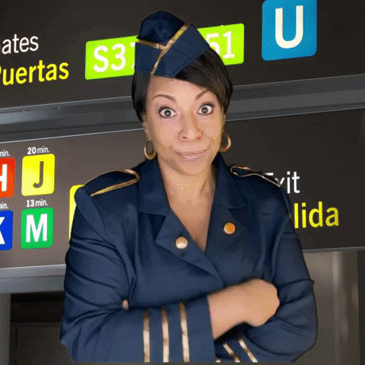
Når du opdager, …
… at du har glemt dine fodboldstøvler.
… at din mormors 80 års fødselsdag var i går.
…. at du har glemt dit pas.
Det er godt at være forberedt og parat….

Slide 3
Parat til uddannelse ….
Hvad kræver det?

Slide 4
Personlige, sociale og praksisfaglige forudsætninger
PERSONLIGE
SOCIALE
MOTIVATION
SELVSTÆNDIGHED
ANSVARLIGHED
MØDESTABILITET
VALGPARATHED
SAMARBEJDSEVNE
RESPEKT
TOLERANCE
PRAKSISFAGLIGE
BL.A.
PRAKTISKE FÆRDIGHEDER OG KREATIVITET
ARBEJDSKENDSKAB
VÆRKSTEDSFÆRDIGHEDER

Slide 5
Faglige forudsætninger – 8. klasse
STX / HHX / HTX
3-årige gymnasiale uddannelser
HF
2-årig gymnasial uddannelse
Erhvervsuddannelse & EUX
GENNEMSNIT PÅ 5
GENNEMSNIT PÅ 4
GENNEMSNIT PÅ 4*
*I 9. klasse vurderes de faglige forudsætninger til en erhvervsuddannelse ud fra adgangskravet om et gennemsnit på mindst 02 i dansk og 02 i matematik.

Slide 6
Hvilken vej vil du?
HHX
STX
HTX
?
?
?
Andre aktiviteter
Fx. Arbejde, FGU, 10. klasse
EUD
EUX
HF
Møde om din plan

Slide 7
Husker du plakaterne fra 7. klasse?

Slide 8
Hvad oplevede I på jeres 1. introdag?

Slide 9
3
runder med opgaver…
2
EUD & GYM – match udsagn
Vendespil med forkortelser
Crossword
1
UNGDOMSUDDANNELSER

Slide 10
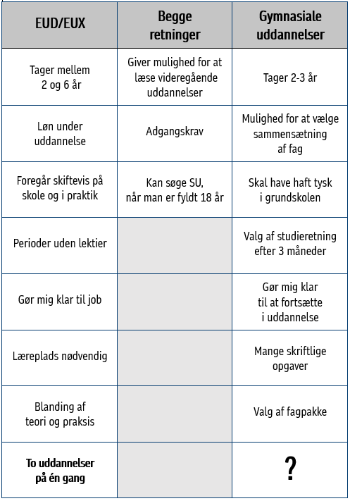
EUD & GYM
match udsagn

Slide 11
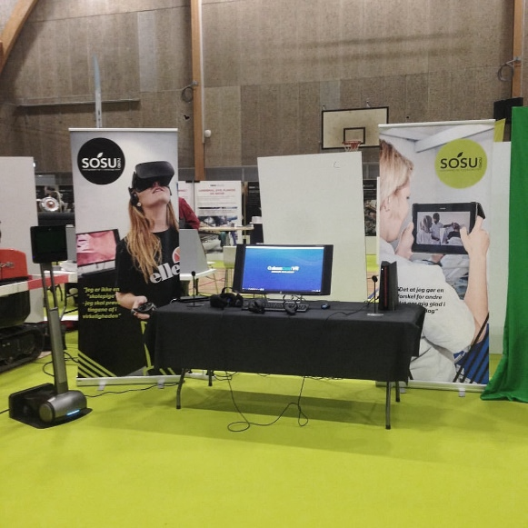
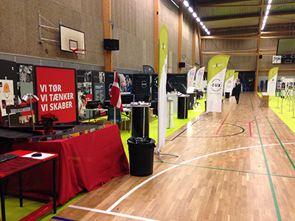
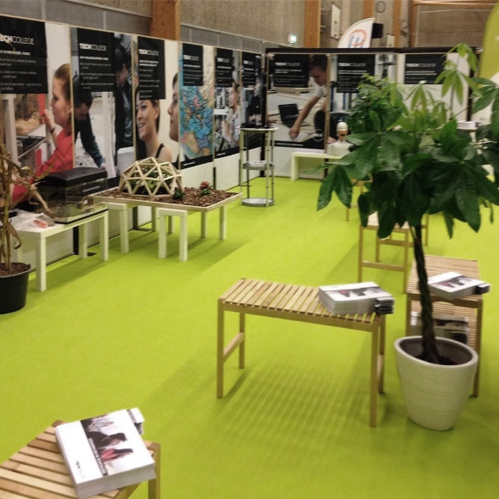
FOR ELEVER & FORÆLDRE
UDDANNELSESMESSE I GIGANTIUM - NOVEMBER
Inspiration til valg af intro-kurser
STUDY AALBORG

Slide 12
Vær nysgerrig!

